Slide 1
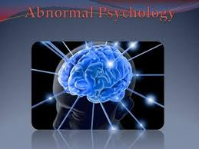
Psychological Disorders
ADINDA DESIDERIA
CIKHA AFIFAH
DINDA ARUMBAY

Slide 2
Definisi Perilaku Abnormal (Abnormal Behavior)
Perilaku abnormal adalah perilaku yang menyimpang (deviant), maladaptif, atau personal distress.
Hanya satu dari tiga kriteria yang tercantum harus dipenuhi untuk perilaku yang akan diklasifikasikan sebagai abnormal, tapi dua atau tiga mungkin hadir.

Slide 3
Criteria of abnormal behavior
Deviance
The behavior must be significantly different from what society deems acceptable
Maladaptive Behavior
The behavior interferes with the person’s ability to function
Personal distress
The behavior is troubling to the individual.

Slide 4
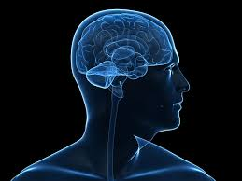
Theoretical approaches to psychological disorders
The Biological Approach
Pendekatan biological ini adalah bukti model medis yang mana menjelaskan bahwa gangguan kejiwaan itu adalah penyakit medis dari pandangan medis. Abnormal adalah gangguan jiwa yang penderitanya adalah pasien yang dirawat oleh dokter dan pengobatan yang sering.

Slide 5
2. The Psychological Approach
Kebanyakan psikologi tidak percaya bahwa faktor biologi itu sendiri bisa menjelaskan tentang gangguan kejiwaan.
Faktor-faktor psikologis yang terlibat dalam gangguan psikologis :
Secara psychodynamic
Secara Behavior perspective
Secara the social cognitive perspective

Slide 6
4. An Interactionist Approach: Biopsychosocial
Perilaku normal atau abnormal itu bisa dilihat dari faktor biologi, psikologi, sosial budaya sendiri atau dalam kombinasi dengan faktor-faktor lain. Faktor-faktor ini dapat berinteraksi untuk menghasilkan perilaku abnormal. Pendekatan interaksionis ini disebut biopsychosocial.
3. The Sociocultural Approach
Didalam sociocultural approach ini dilihat dari konteks sosialnya, jadi dilihat dari konteks sosial yang secara luas.

Slide 7
5. Classifying Abnormal behavior
Sejak sejarah manusia dimulai, orang telah menderita penyakit, kesedihan dan perilaku yang aneh.
Klasifikasi penyakit kelainan mental dalam pengobatan secara medis.
6. The DSM-IV-TR Classification System
DSM, yang diterbitkan oleh asosiasi psikiatri Amerika, adalah sistem klasifikasi yang digunakan oleh dokter untuk mendiagnosa dan mengobati gangguan psikologis.

Slide 8
7. The Issue of Labeling
Penamaan “psychological disorder” sempat menuai kontroversi

Slide 9
Anxiety disorders
Generalized Anxiety Disorder
Phobic Disorders
Panic Disorder
Obsessive-Compulsive Disorder

Slide 10
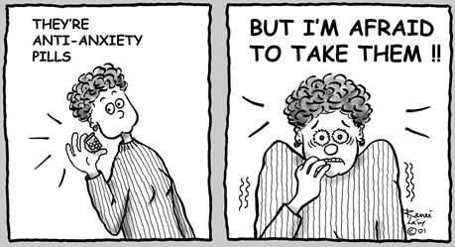
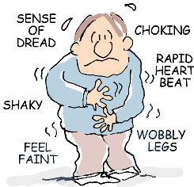
Generalized Anxiety Disorder
Panic Disorder

Slide 11


Phobic Disorders
Obsessive-Compulsive Disorder

Slide 12
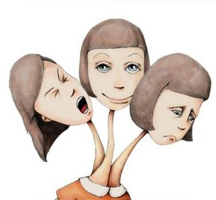
Dissociative disorders

Slide 13

Dissociative Amnesia
tidak mampu untuk mengingat detail personal yang penting dan pengalaman yang sering kali berhubungan dengan kejadian traumatis atau sangat menekan.
Memori ini hilang tanpa berhubungan dengan disfungsi otak yang berkaitan dengan kerusakan otak atau obat-obatan
berhubungan dengan lingkungan tempat orang kehilangan ingatannya

Slide 14

Dissociative Fugue
Memori yang hilang lebih luas dari pada amnesia dissociative, individu tidak hanya kehilangan seluruh ingatannya (misalnya nama, keluarga atau pekerjaannya), mereka secara mendadak meninggalkan rumah dan pekerjaannya serta memiliki identitas

Slide 15

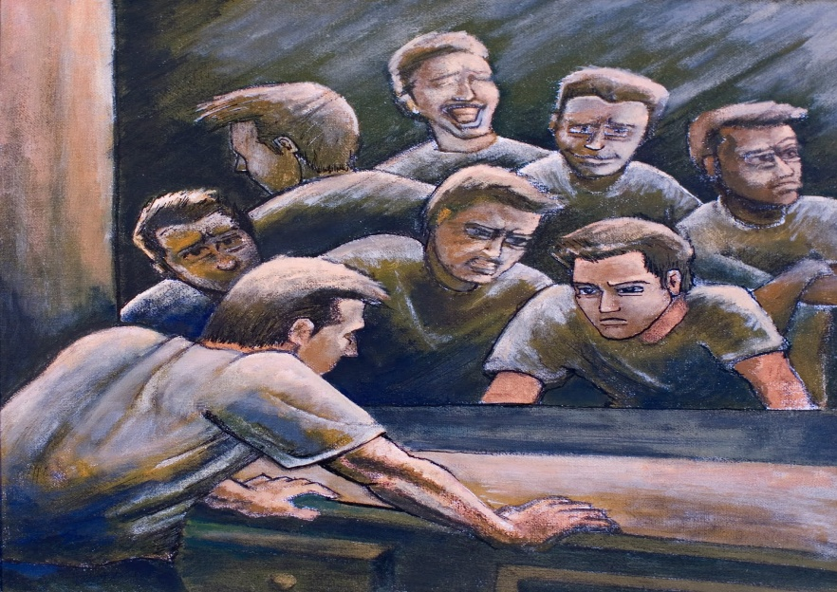
Dissociative Identity disorder
Dikenal dengan gangguan kepribadian ganda

Slide 16
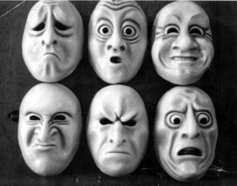
mood disorders

Slide 17

DepreSsive disorders
gangguan mood di mana individu menderita depresi tanpa pernah mengalami mania / maniak.
Depresi mayor, khususnya pada yang lebih berat atau parah, dapat disertai dengan ciri psikosis, seperti delusi bahwa tubuhnya digerogoti penyakit. Orang dengan depresi berat juga dapat mengalami halusinasi, seperti “mendengar” suara-suara orang lain, atau iblis, yang mengutuk mereka atas kesalahan yang dipersepsikan.

Slide 18

Bipolar disorder
Salah satu masalah kejiwaan yang membuat penderitanya mengalami perubahan suasana hati secara fluktuatif dan drastis (mood swings)
Misalnya dari yang murung, tiba-tiba bisa berubah menjadi sangat bahagia atau sebaliknya.

Slide 19
Penyebab Mood disorders
Faktor Biologis
Keturunan
Faktor Psikis
Kebiasaan sehari hari
Neurobiologis (Fungsi Otak)
Hormon
Faktor Sosial
Gender

Slide 20
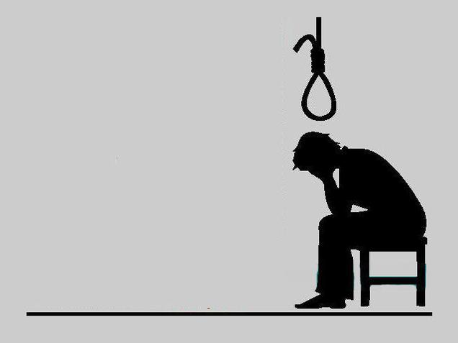
Suicide / Bunuh Diri
Sebuah tindakan sengaja yang menyebabkan kematian diri sendiri.
Bunuh diri seringkali dilakukan akibat putus asa, yang penyebabnya seringkali dikaitkan dengan jiwa
Misalnya depresi, gangguan bipolar, skizofrenia, ketergantungan alkohol/alkoholisme, atau penyalahgunaan obat

Slide 21
Faktor penyebab Bunuh Diri
Faktor Biologis : Genetik
Faktor Psikis : Stress berat
Faktor Sosial : lingkungan yang tidak mendukung

Slide 22
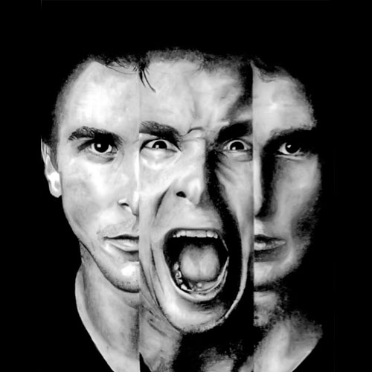
SCHIZOPHRENIA

Slide 23
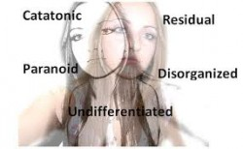
TYPES OF SCHIZOPHRENIA
DISORGANIZED SCHIZOPHRENIA
CATATONIC SCHIZOPHRENIA
PARANOID SCHIZOPHRENIA
UNDIFFERENTIATED SCHIZOPHRENIA

Slide 24
CAUSES OF SCHIZOPHRENIA
FAKTOR BIOLOGI
FAKTOR PSIKOLOGI
FAKTOR LINGKUNGAN

Slide 25
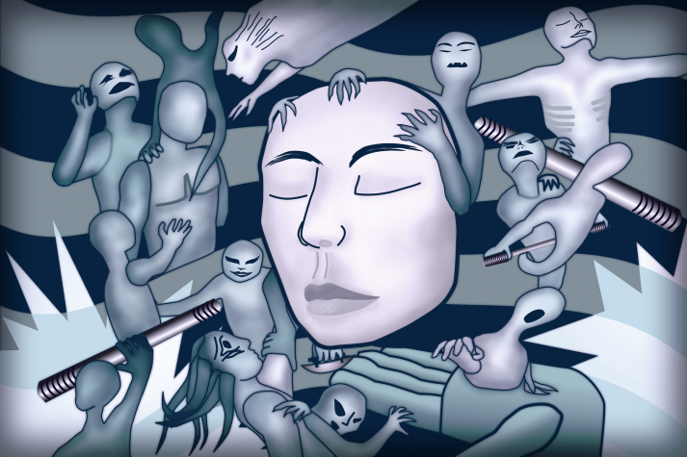
PERSONALITY DISORDER
Gangguan kepribadian adalah suatu kondisi yang menyebabkan penderitanya memiliki pola pikir dan perilaku yang tidak sehat dan berbeda dari rata-rata orang biasanya.

Slide 26
Gangguan kepribadian paranoid. kecurigaan dan ketidakpercayaan terhadap orang lain secara berlebihan, bahkan pada pasangan mereka juga.
Gangguan kepribadian skizoid. Sifat yang dingin.
Gangguan kepribadian skizotipal. Selain tingkah laku yang aneh dan cara bicara mereka yang tidak wajar, penderita gangguan kepribadian jenis ini kerap terlihat cemas atau tidak nyaman dalam situasi sosial
Gangguan kepribadian ambang (borderline). memiliki dorongan untuk menyakiti diri sendiri dan tidak stabil secara emosi.
Gangguan kepribadian antisosial. Orang yang menderita kondisi ini kerap mengabaikan norma sosial yang berlaku dan tidak memiliki rasa simpati apabila orang lain mengalami kesusahan.

Slide 27
Gangguan kepribadian narsistik. Orang yang menderita kondisi ini merasa yakin sekali bahwa dirinya lebih istimewa dibandingkan orang lain
Gangguan kepribadian histrionik. Orang yang menderita kondisi ini biasanya terlalu mencemaskan penampilan, cenderung dramatis dalam berbicara, dan selalu mencari perhatian.
Gangguan kepribadian dependen. merasa sangat tergantung pada orang lain dalam hal apa pun.
Gangguan kepribadian menghindar. penghindaran terhadap kontak sosial, terutama dalam kegiatan baru yang melibatkan orang asing.
Gangguan kepribadian obsesif kompulsif. Orang yang mengalami kondisi ini bisa dikatakan ‘gila kendali’.

Slide 28

THANKYOU☺☺☺

